Slide 1


Práctica Profesionalizante -
Testeo de software
Alumnas:
Alem, Karina
Bravo Corvalan, Florencia
Martínez Quijano, Laura
Binaghi, María Gimena
Profesor: Narciso Pérez
TSCDIA - ISPC - Cohorte 2021

Slide 2

¿En qué consiste el proyecto?
-Creación del modelo de detección de spam
-Desarrollo de Frontend y Backend
-Implementación del testing
-Puesta en producción en servidor

Slide 3
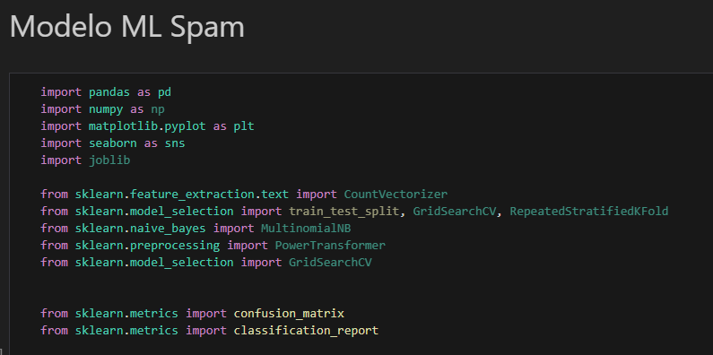
Modelo

Slide 4
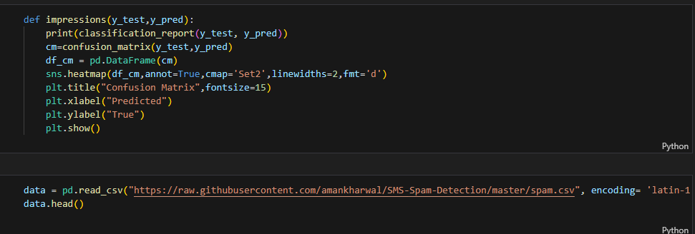
Modelo

Slide 5
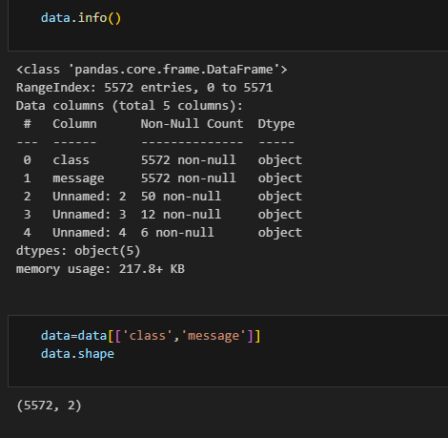
Modelo

Slide 6
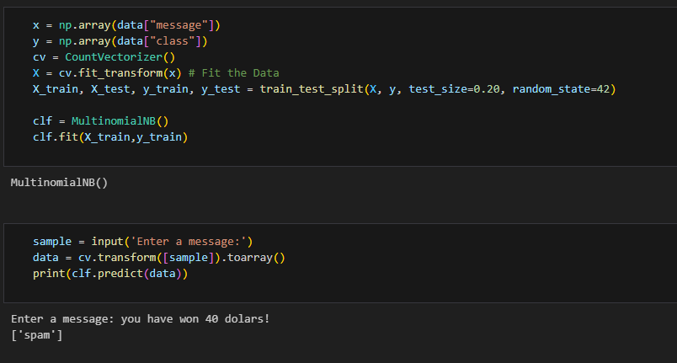
Modelo

Slide 7
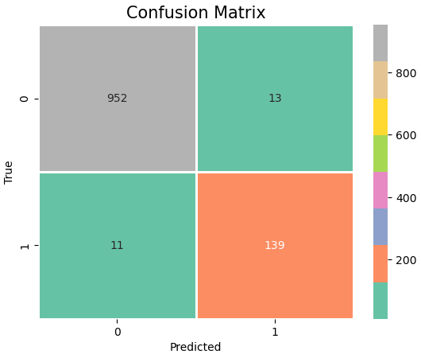
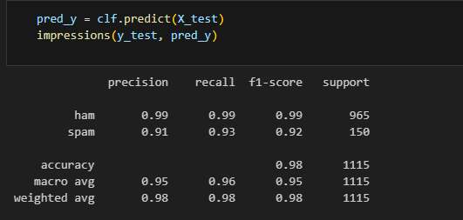
Modelo
De todos los elementos predichos como SPAM, 91% están correctamente clasificados.
De todos los SPAM, 93% se predijeron correctamente.

Slide 8
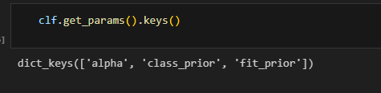
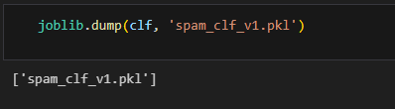
Modelo

Slide 9
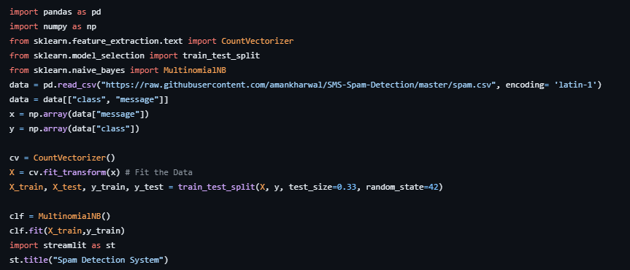
Main - Backend

Slide 10
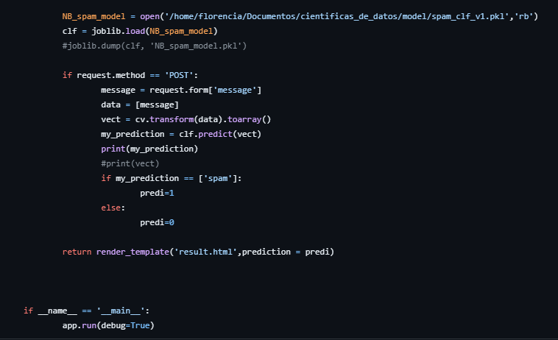
Main - Backend

Slide 11
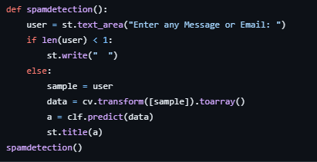
Main - Backend

Slide 12
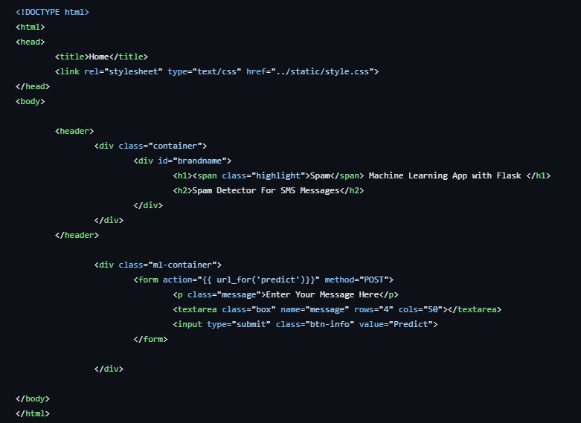
Home - Front end

Slide 13
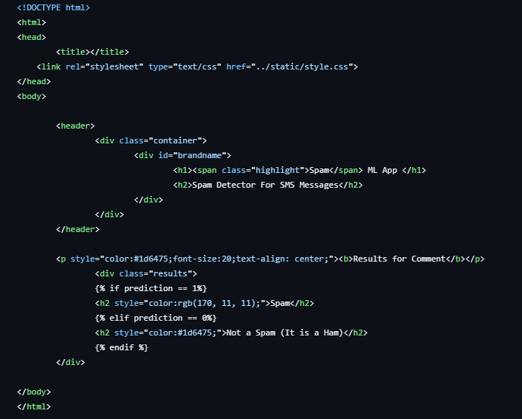
Result - Front end

Slide 14
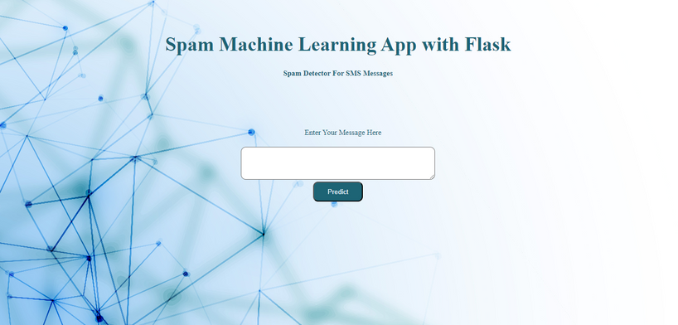
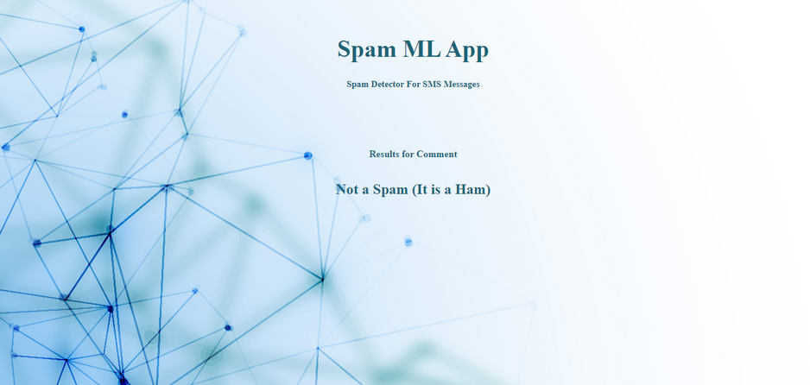
Result - Front end

Slide 15
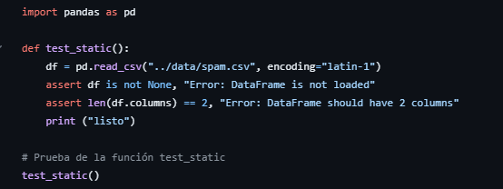
Testing

Slide 16
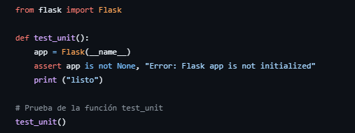
Testing

Slide 17
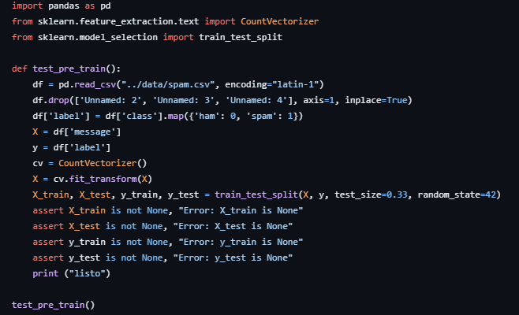
Testing

Slide 18
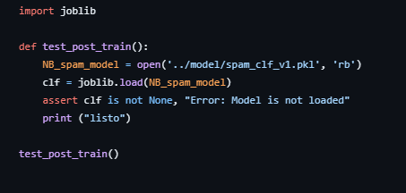
Testing

Slide 19
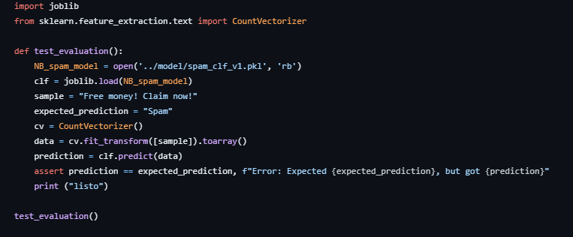
Testing

Slide 20
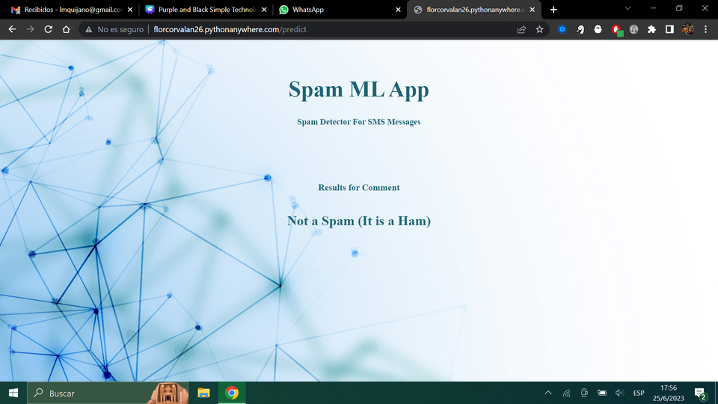

Servidor
http://florcorvalan26.pythonanywhere.com/

Slide 21
Gracias

